Slide 1
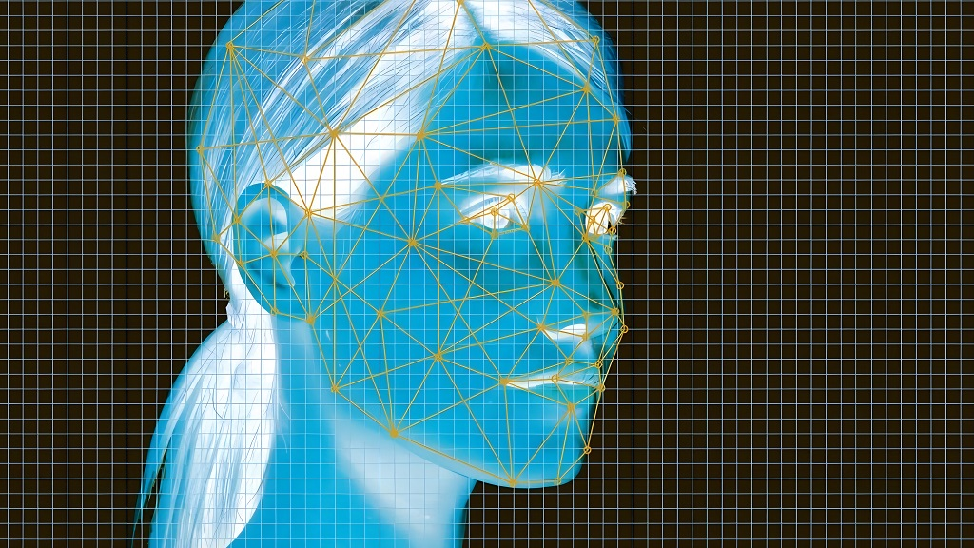
Використання розпізнавання обличчя для авторизації в інформаційно-пошукову систему на Python
Підготували студенти 2 курсу групи ТВ-23
Бороденко Роман Андрійович
Гайдук Максим Олександрович
Бунда Ольга Миколаївна

Slide 2
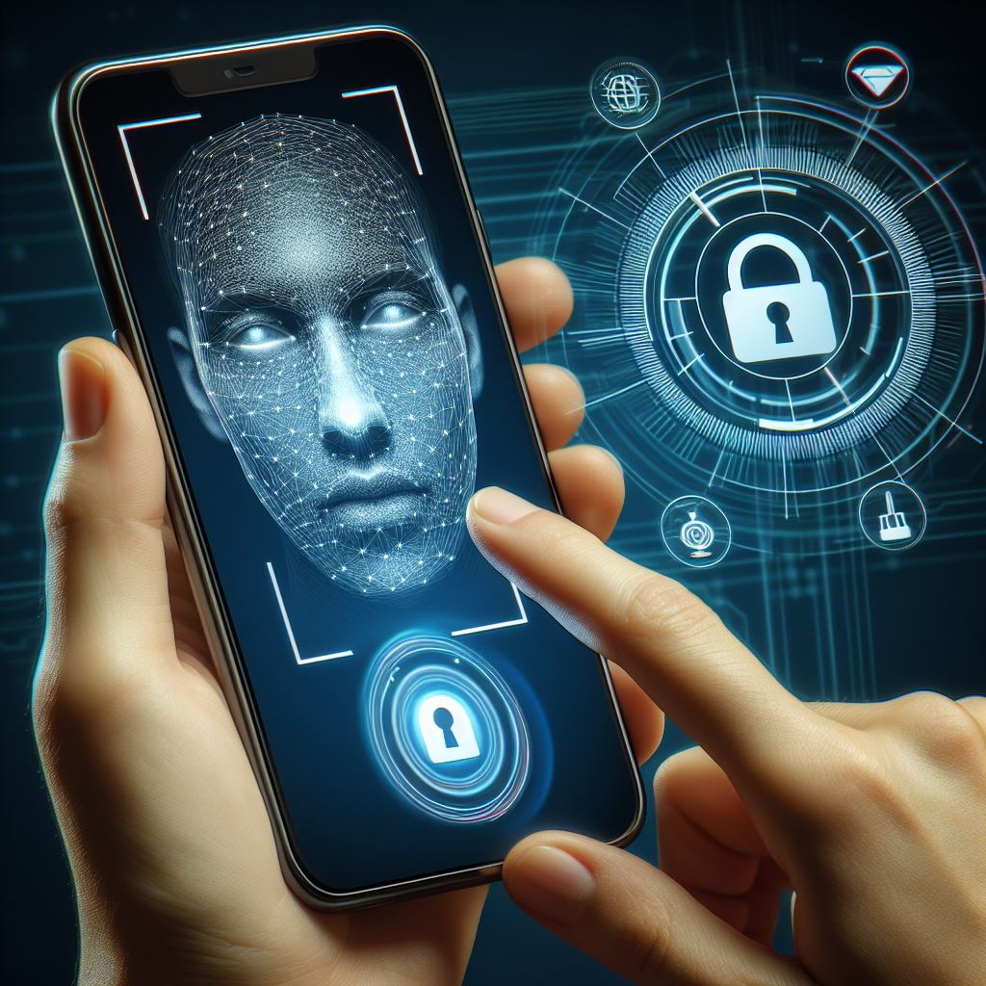
Мета та актуальність роботи
Мета проекту полягає у розробці та впровадженні високоефективної системи авторизації в інформаційно-пошуковій системі через розпізнавання обличчя з метою забезпечення максимального рівня безпеки та зручності для користувачів. З врахуванням зростаючої важливості цифрової безпеки та зручності користувачів, ця тема залишається актуальною і сприяє покращенню безпеки та легкості використання інформаційних систем.

Slide 3
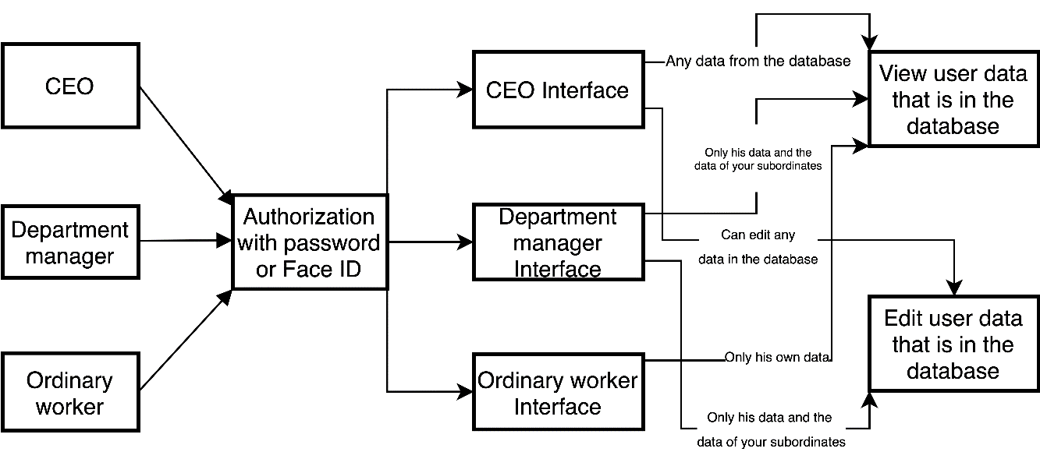
UML діаграма проєкту

Slide 4
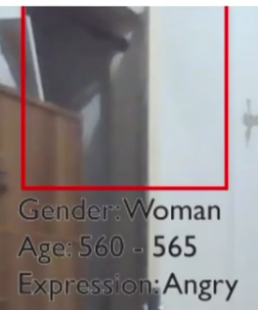

Використанні ресурси
OpenCV
face-recognition

Slide 5
Принцип роботи розпізнавання за допомогою нейромережі

Slide 6
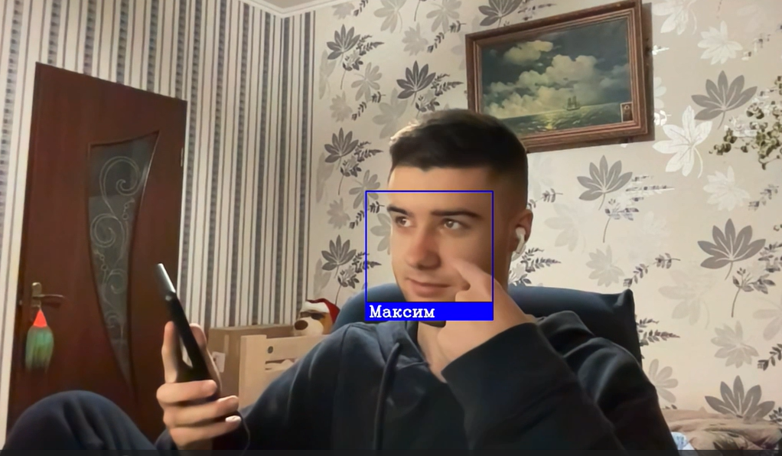
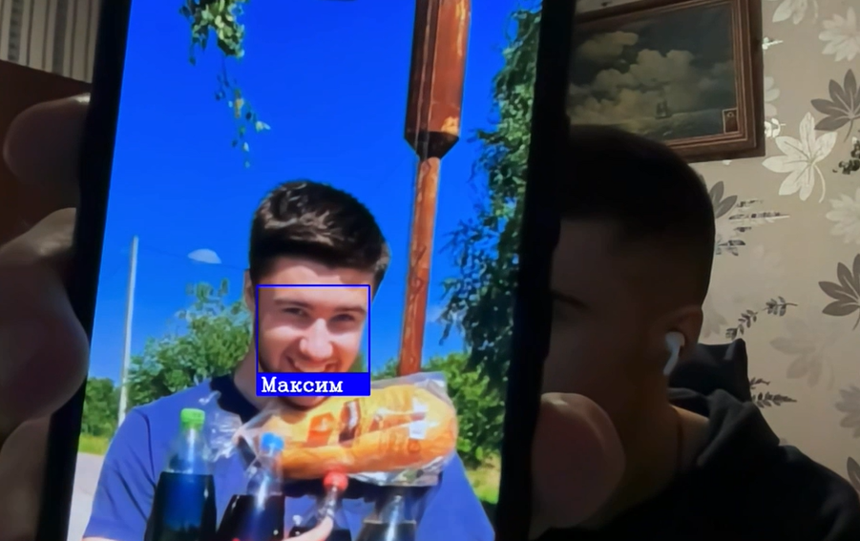
Визначення користувача

Slide 7
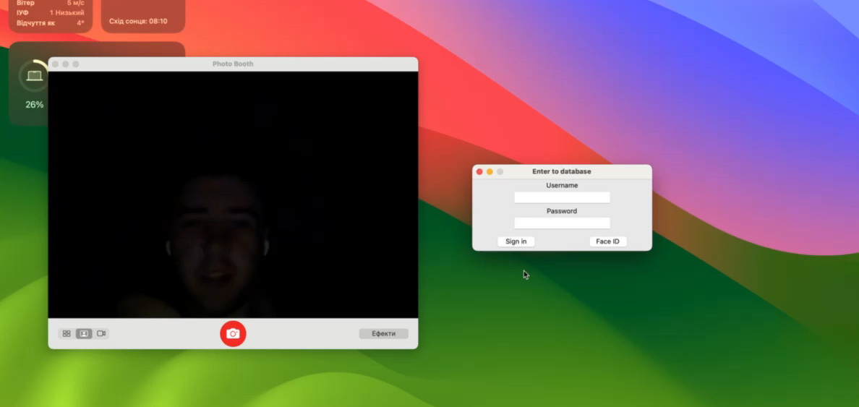
Розпізнавання при мінімальному освітленні

Slide 8

Висновок
Розпізнавання обличчя за допомогою різних методів, зокрема нейронних мереж, є актуальною та широко застосовуваною технологією в різних сферах, від безпеки до розваг та ідентифікації. Нейронні мережі мають чимало переваг, таких як стійкість до змін освітлення, спотворень обличчя та високу точність розпізнавання. Таким чином, реалізовано найвдаліший варіант ідентифікації користувачів у систему, що покращило безпеку та зручність входу.

